Slide 1
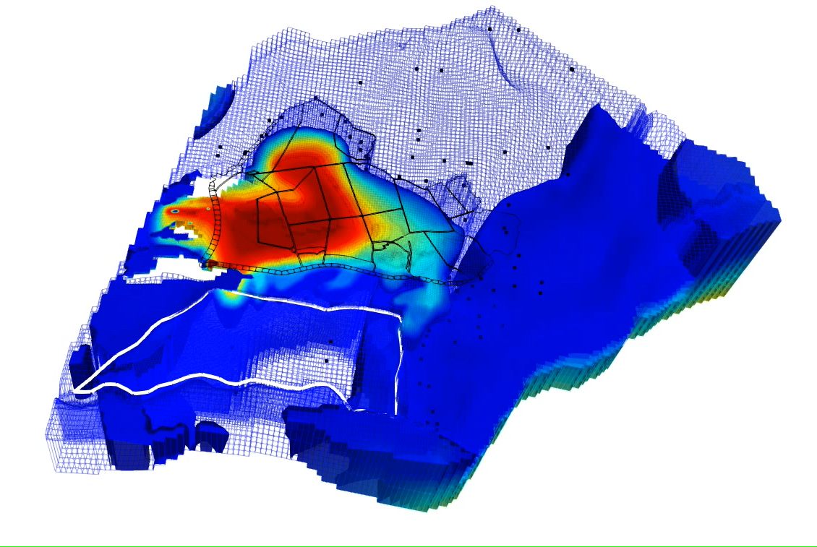
Desafíos de la Nueva Guía para Proyectos de Explotación de Litio desde Salares (SEA)

Slide 2
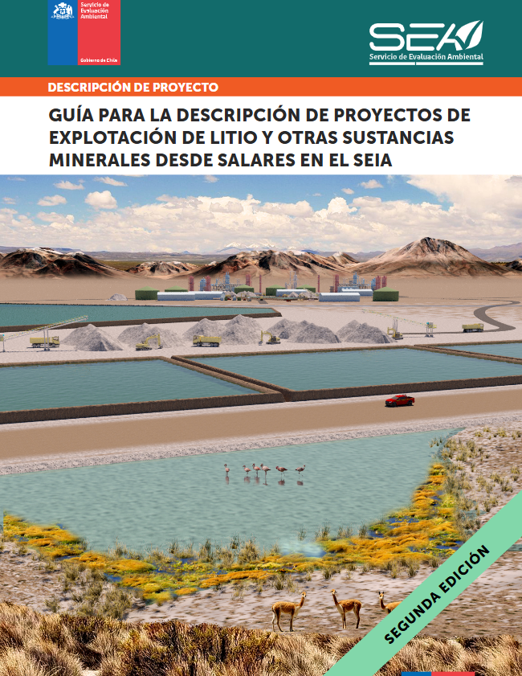
Introducción - Lineamientos
Segunda edición de Guía SEA para proyectos de litio en salares
Sostenibilidad del Recurso: Visión de largo plazo
Integración Tecnológica DLE: Nuevas tecnologías de recuperación de Li como Intercambio Iónico, Adsorción y SX.
Marco Técnico de Reinyección: Lineamientos y exigencias de compatibilidad química e hidrogeológica
Variable Cambio Climático: Aplicación obligatoria de la Ley Marco de Cambio Climático
Notes:
alteración de la estructura porosa por sobreextracción o sobrepresión de reinyección no solo afecta el almacenamiento de salmuera, sino que gatilla subsidencia y deformación de la superficie del salar, impactando directamente la hidrodinámica de lagunas someras.

Slide 3
Introducción - Mejoras
Segunda edición de Guía SEA para proyectos de litio en salares
Guía 2021 – Primera versión: foco en extracción y control de impactos
Guía 2026 – Segunda versión: foco en gestión integrada del salar como un sistema complejo interconectado
  Deja sin efecto la edición 2021
2021
2026
• Piscinas de evaporación convencionales
• Comenzaban a mencionar las tecnologías DLE
• Balance hídrico y control de niveles
• Reinyección sin marco técnico definido.
• Incorporación formal de tecnologías DLE
• Marco de reinyección vía pozos y balance neto
• Modelo hidrogeológico conceptual y conectividad integral del salar.
• Retroalimentación modelo-monitoreo
Notes:
Previo a 2021 existía un “vacío metodológico” en el SEIA para la minería de salmueras, lo que obligaba a evaluar mediante normas generales y criterios sectoriales ad hoc. La 1ª Edición de 2021 vino a resolver la estandarización del método evaporítico clásico, mientras que la 2ª Edición (2025/2026) surge para normar la transición tecnológica hacia el DLE, incorporando de manera formal la reinyección, a modo de responder a la exigencia de modelación hidrogeológica y geoquímica avanzada en ecosistemas de salares.

Slide 4
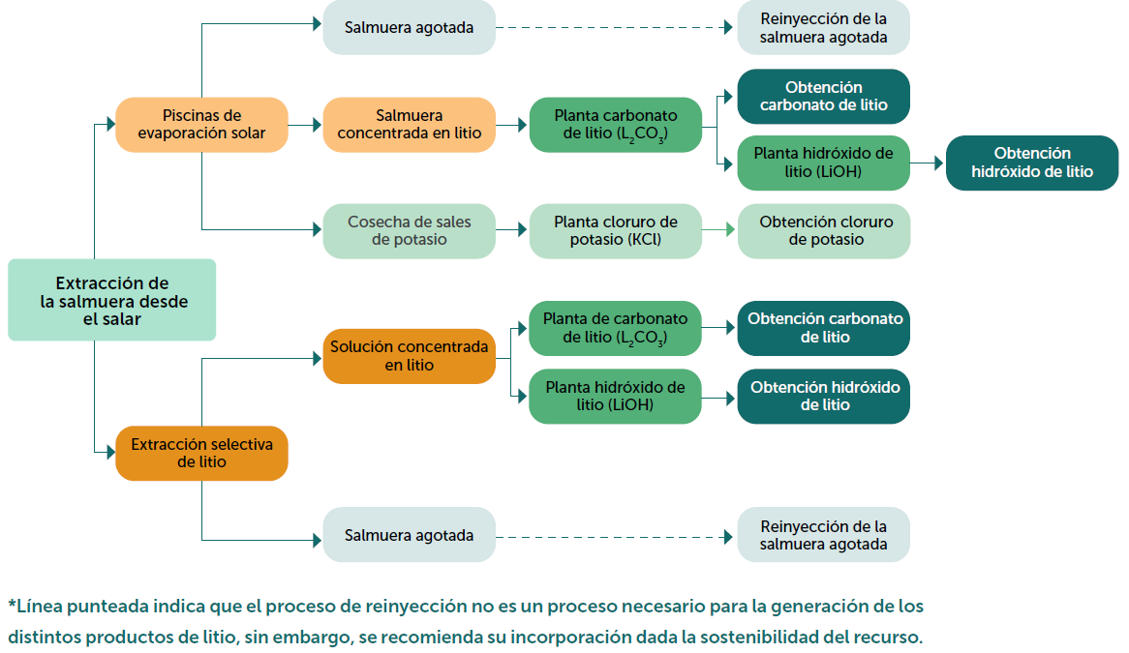
Diferencias entre proyectos de evaporación convencionales vs DLE
EVAPORACIÓN SOLAR:
Concentración solar en piscinas secuenciales con cosecha de sales (𝐾𝐶𝑙, etc.).
Pérdida neta de agua por evaporación a la atmósfera
EXTRACCIÓN DIRECTA (DLE):
Genera salmuera agotada susceptible de reinyección para mantener el balance hídrico.
Se debe presentar un BALANCE NETO volúmenes de extracción vs. reinyección (m³/año), pérdidas por evaporación (m³/año), consumo en proceso DLE (m³/año).
Notes:
la reinyección no es mandatoria, pero la guía la aborda como obra/acción condicionante para el balance hídrico del salar.
en DLE la obtención de LiOH no requiere pasar por carbonato como paso intermedio, a diferencia de la ruta evaporítica convencional donde el $Li_{2}CO_{3}$es precursor obligado de la planta de hidróxido

Slide 5
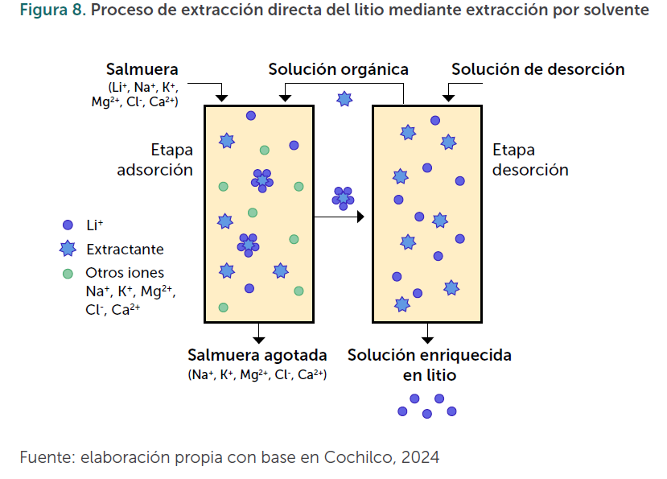
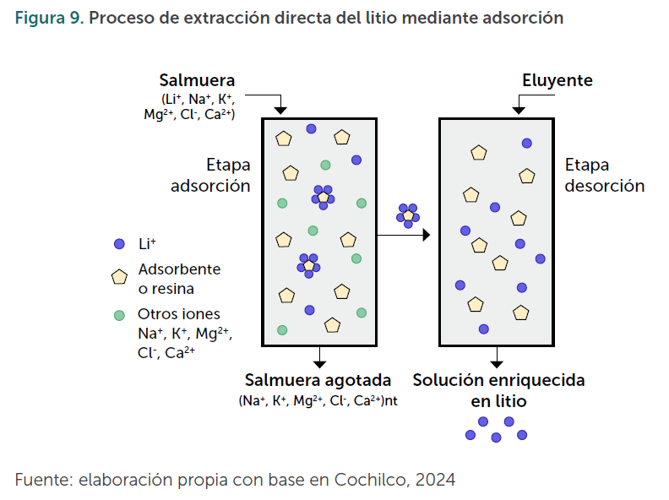
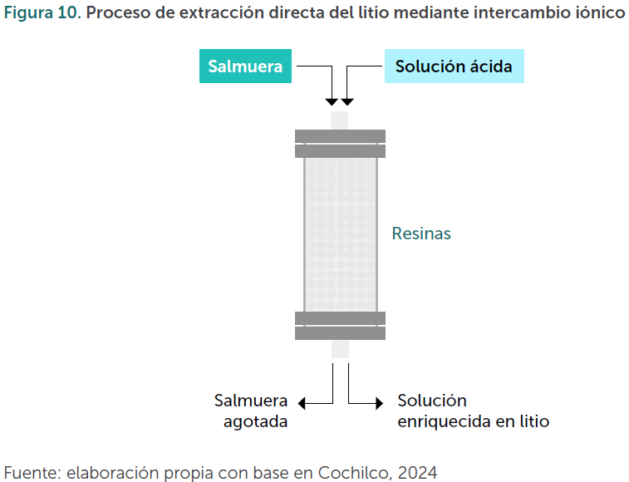
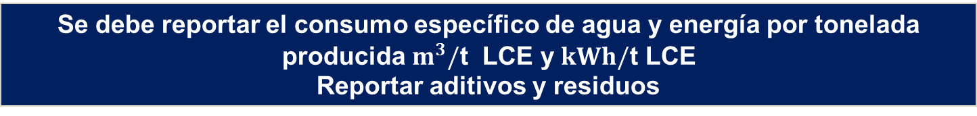
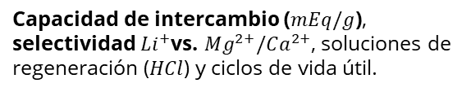
Integración Tecnológica DLE
Guía hace mención específica a 3 tecnologías probables que usarían como parte del proceso DLE para la recuperación del Li
Fuente: adaptación de la Figura 8, 9 y 10 de SEA, Guía 2ª ed. (2026)
Extracción por solventes
Adsorción
Intercambio iónico
Mixer-settlers, reactivos extractantes, diluyentes hidrocarburos y la exigencia de cuantificar el control de emisiones de COVs y arrastre de orgánicos.
Adsorbentes inorgánicos (hidróxidos de aluminio u óxidos de metales de transición) y desorción con agua industrial (eluyente)
Capacidad de intercambio ($mEq/g$), selectividad $Li^{+}$vs. $Mg^{2+}/Ca^{2+}$, soluciones de regeneración ($HCl$) y ciclos de vida útil.
Se debe reportar el consumo específico de agua y energía por tonelada producida $m^{3}/\text{t } \text{LCE}$ y $kWh/\text{t LCE}$
Reportar aditivos y residuos

Slide 6
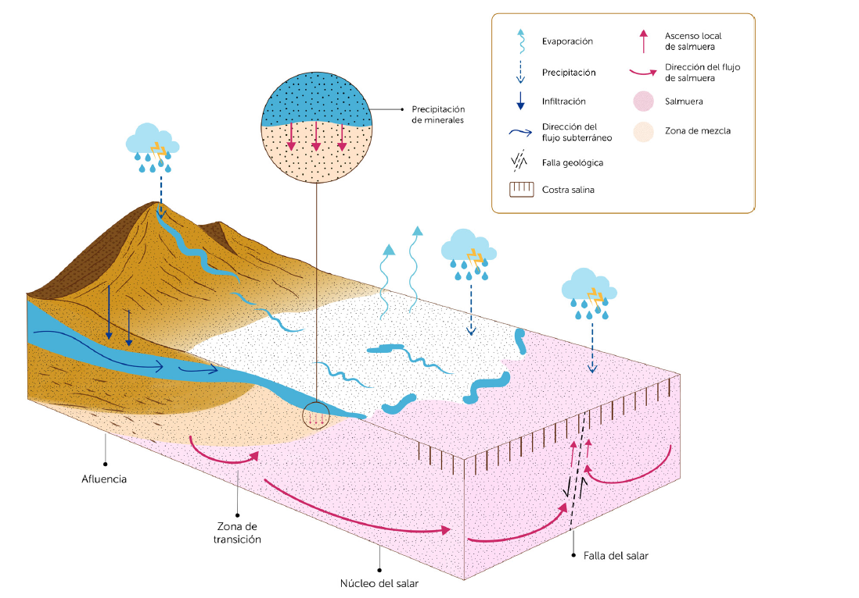
Guía 2026: Modelo conceptual hidrogeológico integrado
01
CONFIGURACIÓN HIDROGEOLÓGICA
Unidades hidrogeológicas, acuíferos, acuitardos.
Geometría del sistema.
Cuña salina.
02
FLUJOS Y CONEXIONES
Recarga.
Niveles, gradientes.
Relación entre agua dulce, salobre y salmuera.
03
INTERACCIÓN CON EL PROYECTO y ENTORNO
Pozos de extracción y eventual reinyección.
Cambios de nivel y sectores que deben ser observados.
Receptores ambientales (ecosistemas, SVAHT)
Fuente: adaptación de la Figura 3 de SEA, Guía 2ª ed. (2026)
Fundamento técnico para la modelación de flujo y transporte, la predicción de impactos y el diseño de la red de monitoreo.

Slide 7
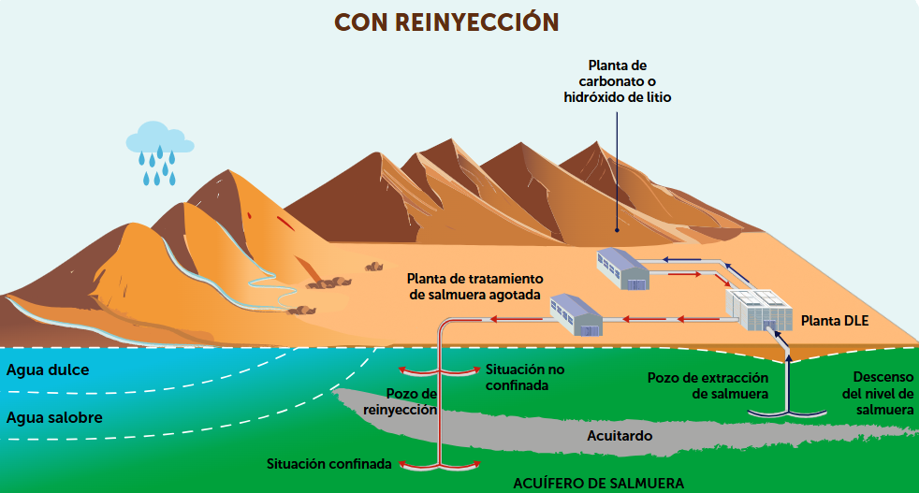
Proyectos con Reinyección: Marco Técnico
1
Qué se reinyecta
PROYECTO
Compatibilidad físico-química
Caracterización salmuera agotada vs natural (densidad, T° , pH y matriz iónica completa).
Cuantificación y control de trazas de reactivos residuales del proceso DLE
2
Dónde y a qué profundidad
Unidad Receptora
Diseño del pozo de inyección con sellos hidráulicos y aislación de acuíferos para evitar mezclas no deseadas.
3
Con qué efecto
Efectos sobre el pozo y el acuífero
Colmatación y cambios en la calidad química y/o el balance hídrico.
Estabilidad de la cuña salina.
Monitoreo continuo.
Fuente: modificado de SEA (2026)
Se debe presentar una modelación geoquímica para evaluar su comportamiento e interacción con el sistema hidrogeológico receptor.
Notes:
La evaluación debe apoyarse en pruebas de reinyección, modelación acoplada de flujo y transporte de solutos, criterios de aceptación explícitos y monitoreo durante la operación.

Slide 8
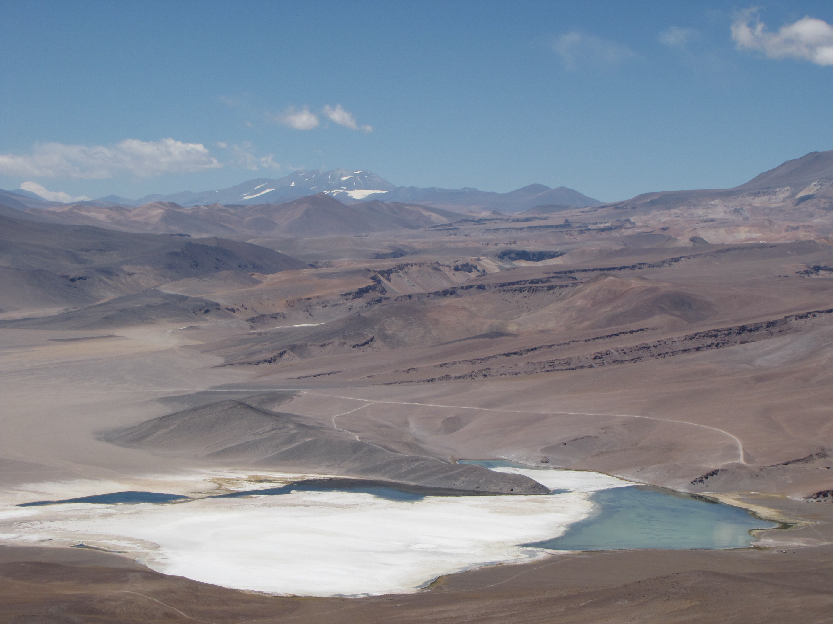
Síntesis de la presentación
VISIÓN 2021: Evaluación centrada en la tasa máxima de extracción y el control de descensos de niveles.
VISIÓN 2026: Gestión integral de cuenca, evaluando la evolución acoplada entre hidrodinámica, hidrogeoquímica y ecosistemas dependientes en el largo plazo.
  Se refuerzan los Planes de Alerta Temprana (PAT):
    Definición de umbrales de alerta, con medidas preventivas y planes de acción inmediatos ante desviaciones.
Notes:
Destacar que la Guía 2026 obliga a considerar que los efectos sobre el sistema hidrogeológico pueden manifestarse y perdurar por años o décadas tras el cese de los bombeos (fase de post-cierre), lo que transforma al monitoreo continuo y a los modelos numéricos en herramientas vivas de gestión durante todo el ciclo de vida del proyecto.
En resumen, la Guía 2026 transforma la evaluación ambiental del litio: pasamos de un enfoque descriptivo y estático a una exigencia de modelación acoplada, predictibilidad operativa en tiempo real (PAT) y responsabilidad hidrogeológica extendida en el post-cierre

Slide 9


